Slide 1

  BỘ GIÁO DỤC VÀ ĐÀO TẠO QUỸ LAWRENCE S.TING
  Cuộc thi Ngày hội Giáo dục huyện Vĩnh Thuận lần thứ 2
  Năm học: 2018-2019
  Bài giảng: Sự biến đổi hóa học
  Môn: Khoa học – Lớp 5
  Giáo viên: Phạm Thị Thanh Vân
  Mail: pttvan@vinhthuan.edu.vn
  Điện thoại di động: 0917580582
  Trường TH&THCS Phong Đông
  Ấp Thạnh Đông, xã Phong Đông, huyện Vĩnh Thuận,
  tỉnh Kiên Giang
  CC-BY
  Tháng 12/2018

Slide 2


Slide 3



CẤU TRÚC BÀI HỌC
KIỂM TRA BÀI CŨ
BÀI MỚI
BÀI TẬP CỦNG CỐ
TÀI LIỆU THAM KHẢO

Slide 5

Kiểm tra bài cũ

Slide 6
Kiểm tra bài cũ

Slide 7
Kiểm tra bài cũ

Slide 8
Kiểm tra bài cũ

Slide 9

Phim gioi thieu bai mio1

Slide 11
Thí nghiệm 1
Đốt duong

Slide 12
Thi nghiem2 2
Dốt giất

Slide 14
Bài tap1 điền khuyết
 | ĐƯỜNG TRƯỚC KHI CHƯNG TRÊN NGỌN LỬAcó hình dạng hạt nhỏ, màu trắng, vị ngọt. SAU KHI CHƯNG TRÊN NGỌN LỬA đường chảy thành chất lỏng, rồi đông kết lại chuyển dân sang màu đen, có vị đắng

Slide 15
Bài tạp 2 diên khuyết
 | GIẤY TRƯỚC KHI ĐỐT | GIẤY SAU KHI ĐỐT
MÀU SẮC
TÍNH CHẤT
Xám
đen
Trắng
Giòn
vỡ vụn ra thành bột.
Dai

Slide 16
Bài tạp 3 trắc nghiêm d/s
Hiện tượng chất này bị biến đổi thành chất khác được gọi là gì?
Sự biến đổi lí học
Sự biến đổi hóc học

Slide 17

Kết luận:
Sự biến đổi hóa học là sự biến đổi từ chất này thành chất khác.
Nói cách khác, Sự biến đổi hóa học là :
+ Sự chuyển đổi từ vật này sang vật khác.
+ Sự chuyển thể này sang thể khác của vật
+ Sự thay đổi hình dạng này sang hình dạng khác của vật.
+ Sự thay đổi mùi vị của vật.

Slide 18
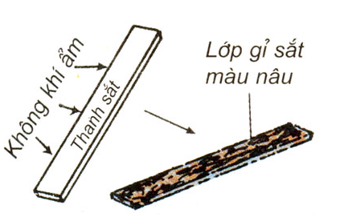

Slide 19
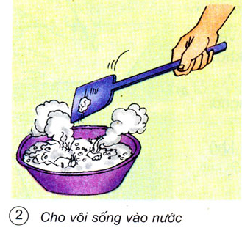
Đã biến thành vôi tôi dẻo quánh, kèm theo sự tỏa nhiệt, nên có sự biến đổi hóa học

Slide 20
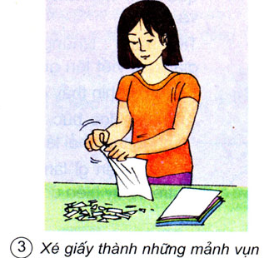
Giấy xé vụn vẫn là giấy. Chỉ biến đổi lí học, không phải biến đổi hóa học.

Slide 21
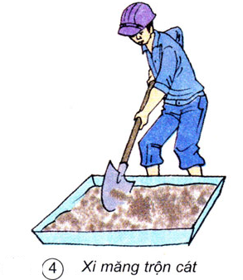
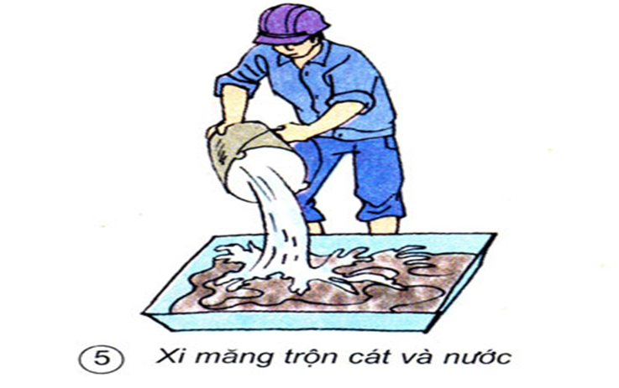
Tính chất vẫn giữ nguyên, không đổi. Chỉ biến đổi theo lí học.
Thành chất mới gọi là vữa xi măng. Biến đổi hóa học

Slide 22
Phim hd Bài tập củng cố

Slide 23
Bài tạp

Slide 24
Bài tạp

Slide 25
Bài tạp

Slide 28

Tài liệu tham khảo
I. Tài liệu tham khảo:
- Sách giáo khoa Tự nhiên và Xã hội lớp 1- NXB Bộ Giáo dục và Đào tạo.
- Sách giáo viên Tự nhiên và Xã hội lớp 1- NXB Bộ Giáo dục và Đào tạo.
- Hướng dẫn sử dụng Adobe Presenter 10.0.
II. Website
- Một số tranh ảnh trên Internet.
- Video downloads trên internet-You tube
III. Phần mềm:
- Microsoft PowerPoint 2013.
- Adobe Presenter 10.0.
IV. Đoạn phim video tự quay.

